Slide 1
заседание городского МЕТОДИЧЕСКОГО объединения молодых специалистов
22.12.2022

Slide 2
ПОВЕСТКА ЗАСЕДАНИЯ
Реализация приоритетного муниципального проекта «Школа наставников». Ниязова С.И., методист МАУ «Информационно-методический центр».
Функциональные возможности ФГИС «Моя школа». Ниязова С.И., методист МАУ «Информационно-методический центр».
Оценка креативного мышления – новое направление в исследовании функциональной грамотности. Косовских А.А., учитель русского языка и литературу МБОУ гимназии Ф.К. Салманова.
Технология развития критического мышления. Илюшкина О.А., учитель начальных классов МБОУ СОШ № 10 с УИОП.
Повышение функциональной грамотности обучающихся. Ергунев М. О., учитель физической культуры МБОУ СОШ № 46 с УИОП.
Об изменениях в ФПУ – 2022. Старакорова Ю.М., учитель английского языка МБОУ «СТШ», руководитель ГМО.

Slide 3
Реализация приоритетного муниципального проекта «Школа наставников»
Цель проекта – оказание практической помощи молодым педагогам в вопросах изучения, совершенствования теоретических и практических знаний и повышение их педагогического мастерства
Подпроекты/направления приоритетного муниципального проекта «Школа наставников»
Декада молодых специалистов;
Школа тьюторов для молодых специалистов;
Школа классного руководителя для молодых специалистов;
Кадровая школа «Управленческий start-up»
Web-клуб молодых специалистов и настав­ников «Интернет-наставник»;
Конкурс-практикум «Лучший сайт-портфолио педагога»
Конкурс профессио­наль­ного педагогиче­ского мастерства «Педагоги­ческая надежда»;

Slide 4
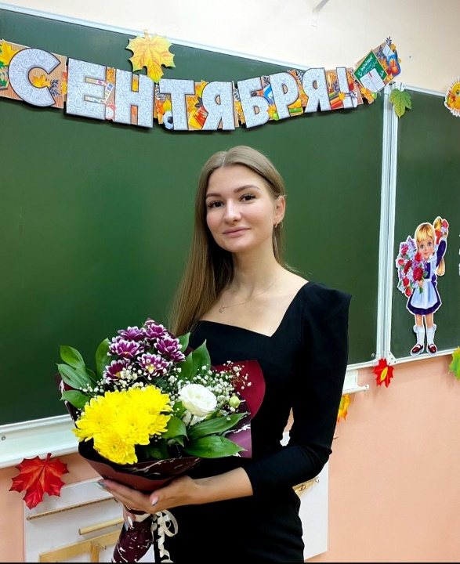
Конкурс профессио­наль­ного педагогиче­ского мастерства «Педагоги­ческая надежда»
Смогаржевская Мария Александровна
ДАТА РОЖДЕНИЯ МЕСТО РОЖДЕНИЯ ОБРАЗОВАНИЕ МЕСТО РАБОТЫ ДОЛЖНОСТЬ ПЕДАГОГИЧЕСКИЙ СТАЖ КВАЛИФИКАЦИОННАЯ КАТЕГОРИЯ ПЕДАГОГИЧЕСКОЕ КРЕДО ХОББИ | 26.04.1997. г. Сургут Высшее МБОУ СОШ № 10 с УИОП Учитель русского языка и литературы 2 года Отсутствует Главная цель педагога: научить ребёнка учиться без помощи взрослого. Не стыдно не знать или не уметь, стыдно не хотеть научиться! Настольные игры, рисование, бильярд, интернет-сёрфинг, киномания.

Slide 5
Конкурс-практикум «Лучший сайт-портфолио педагога»
Победителями и призерами конкурса в 2022 году стали:
Портфолио молодого педагога общеобразовательного учреждения:
I место – Светлова Полина Александровна (МБОУ СОШ № 29);
II место – Бурлаченко Елизавета Сергеевна (МБОУ Сургутский естественно-научный лицей), Лопарева Дина Дмитриевна (МБОУ «Перспектива»), Лукьянов Михаил Викторович (МБОУ СОШ № 1).
Портфолио молодого педагога дошкольной образовательной организации:
I место – Сайфуллина Ильнара Фидановна (МБДОУ № 65 «Фестивальный»;
II место – Инюткина Марина Валерьевна (МБДОУ № 6 «Василек»), Орешкина Виктория Ивановна (МБДОУ № 77 «Бусинка»).
Портфолио молодого педагога организации дополнительного образования детей:
I место – Лихожон Евгения Григорьевна (МБОУ лицей № 3);
II место – Жирнова Алиса Сергеевна (МАОУ ДО «Центр детского творчества»).

Slide 6
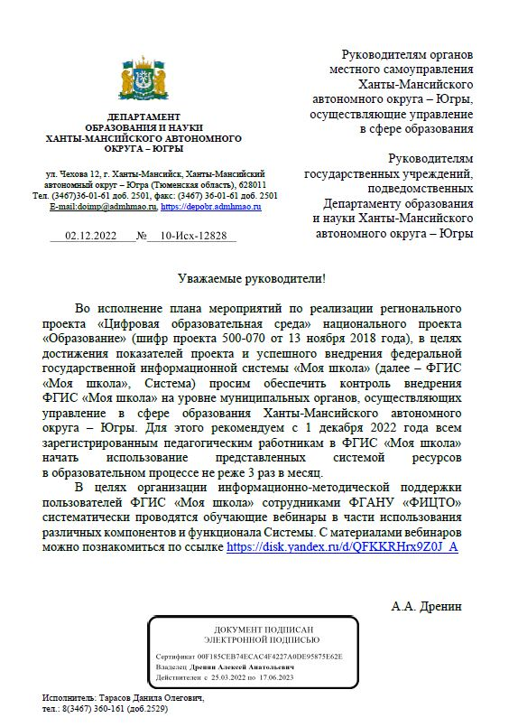
Функциональные возможности ФГИС «Моя школа»
https://disk.yandex.ru/d/QFKKRHrx9Z0J_A

Slide 7
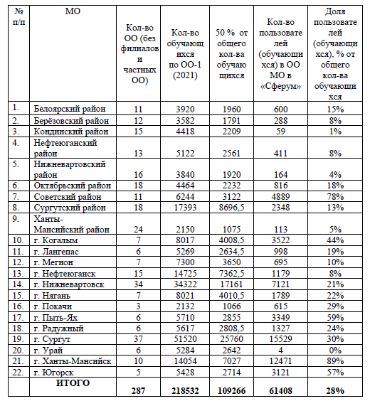
Выгрузка данных из информационно-коммуникационной образовательной платформы «Сферум» по Ханты-Мансийскому автономному округу-Югре на 12.12.2022 г.

